Slide 1
Позашкільна освіта в отг – успішний крок у майбутнє
Л.Слиш, директор Нововодолазького БДЮТ Нововодолазької селищної ради

Slide 3
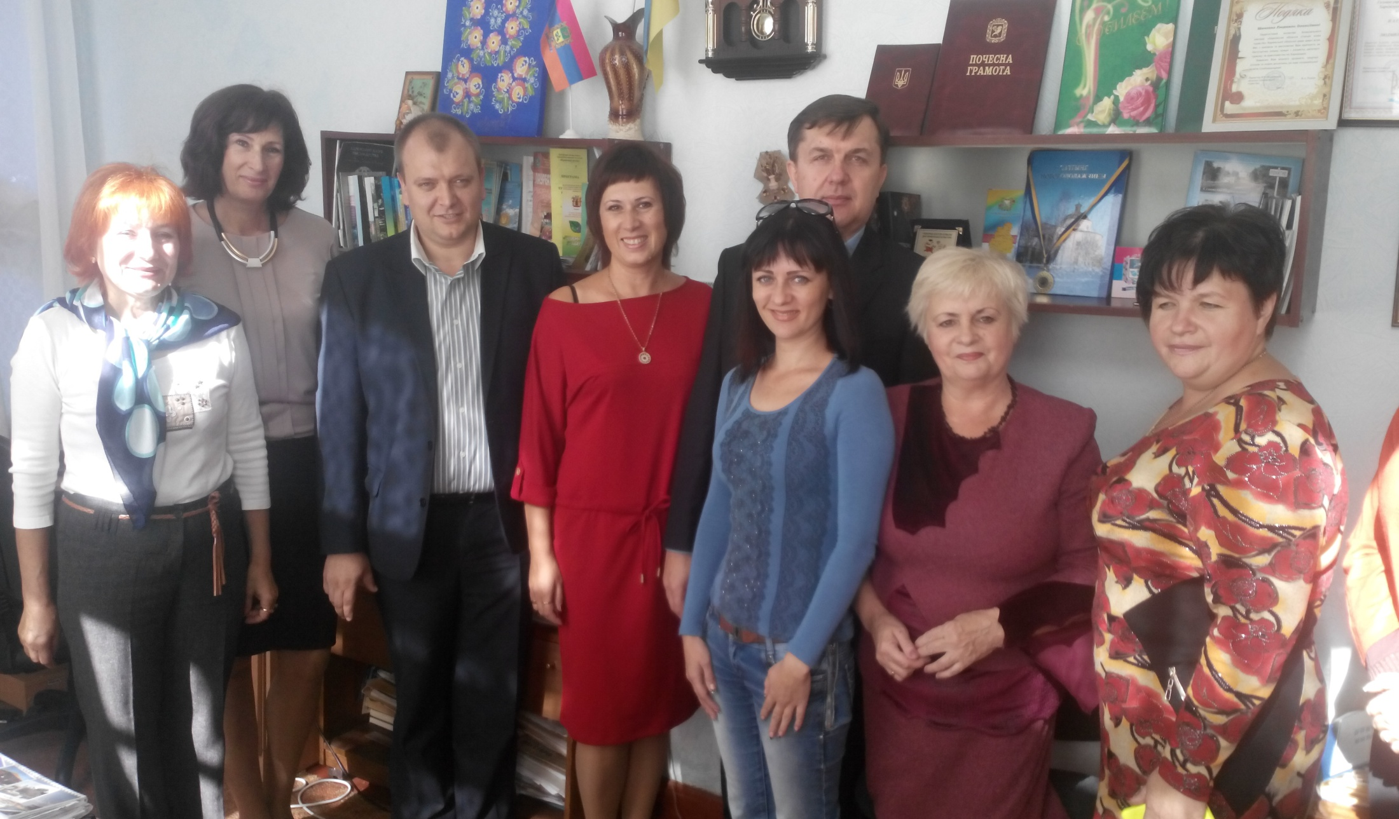

Slide 4
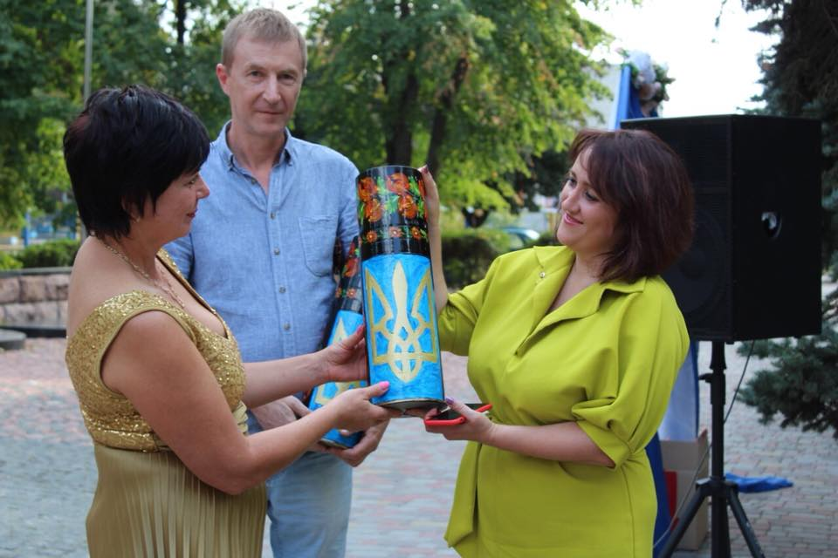

Slide 5
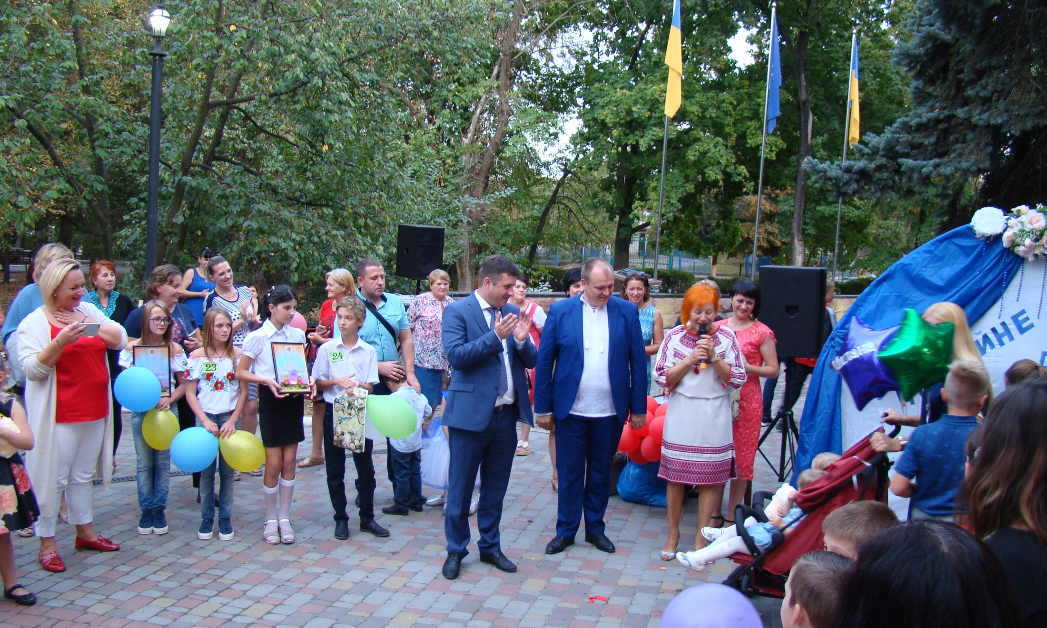

Slide 6
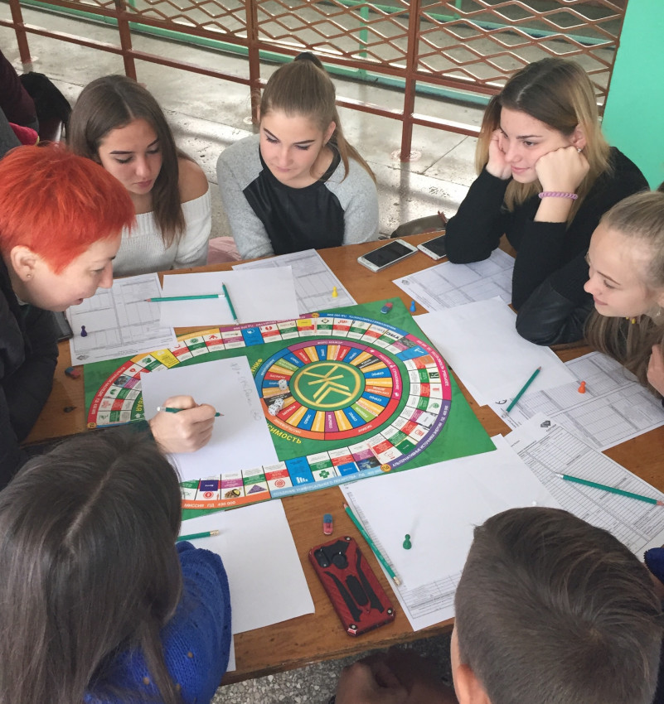

Slide 7
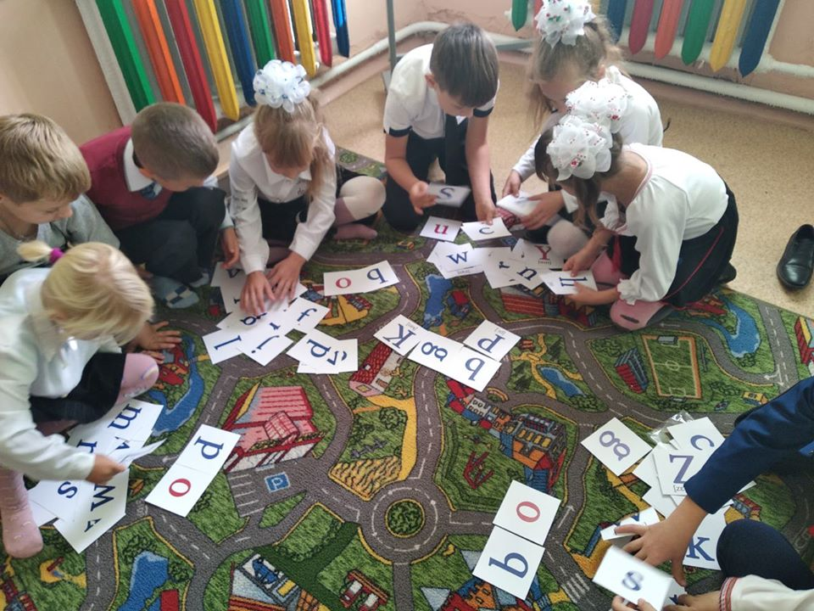

Slide 8
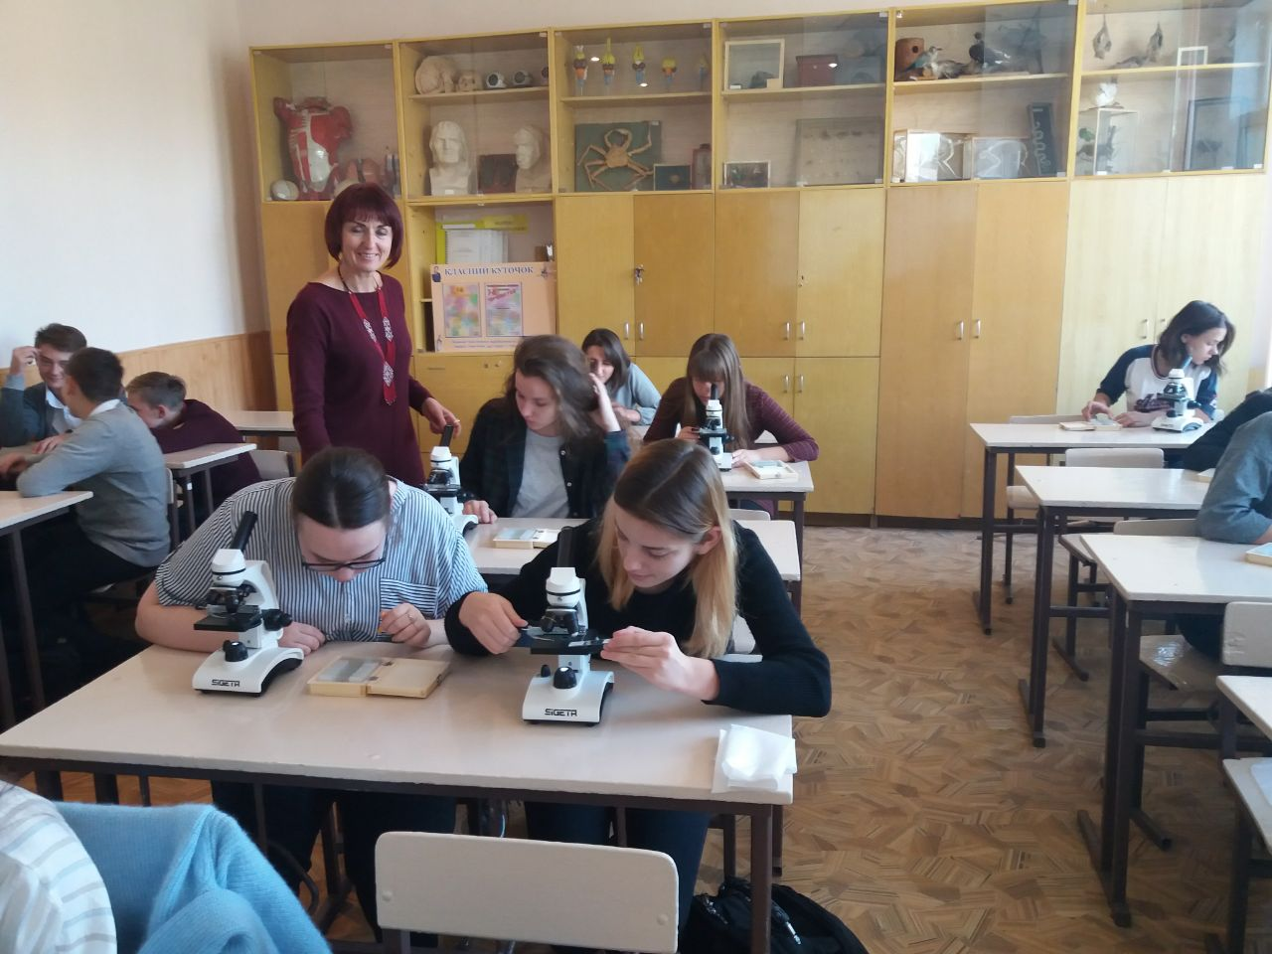

Slide 9
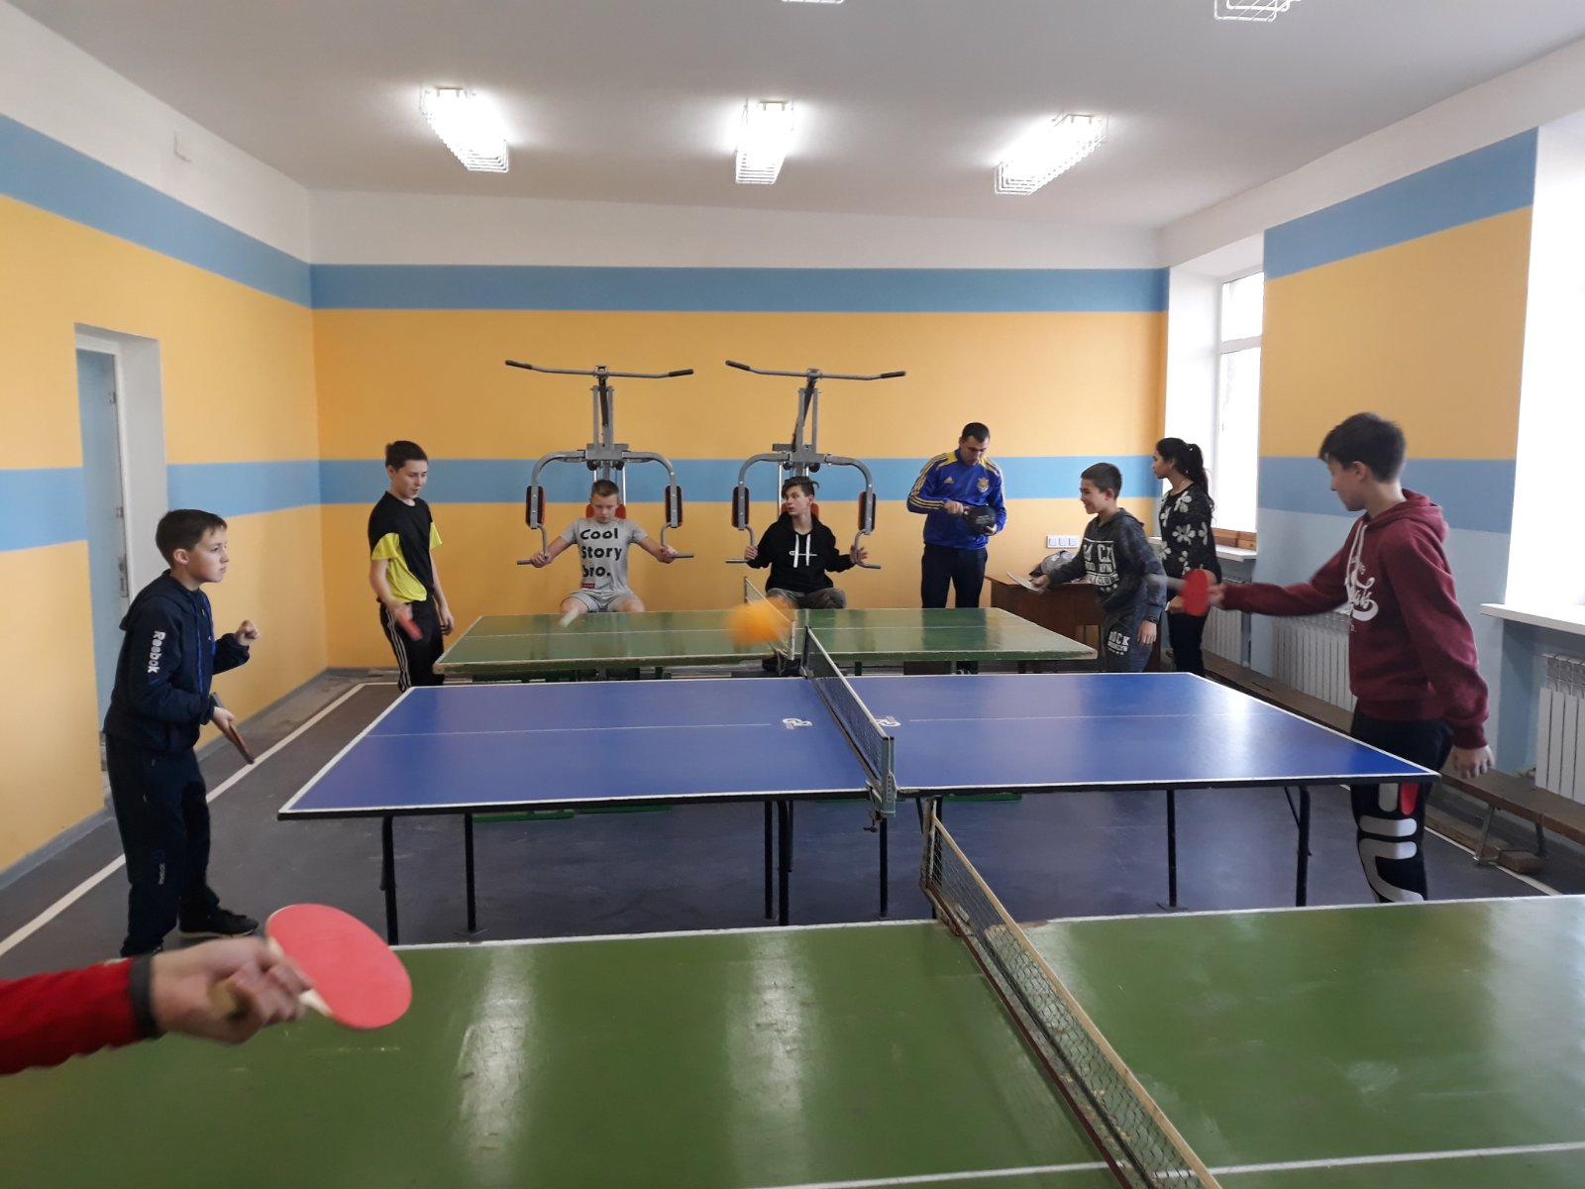

Slide 10
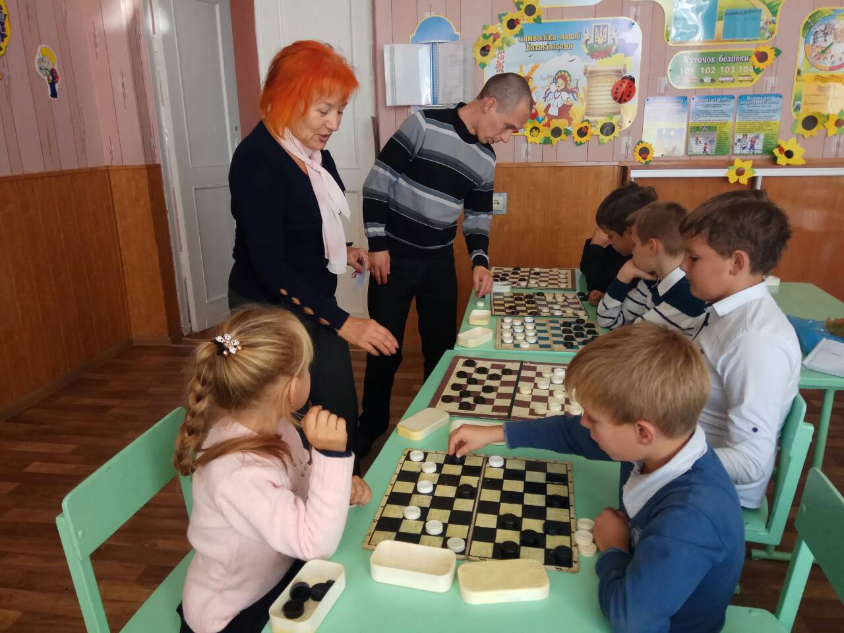

Slide 11
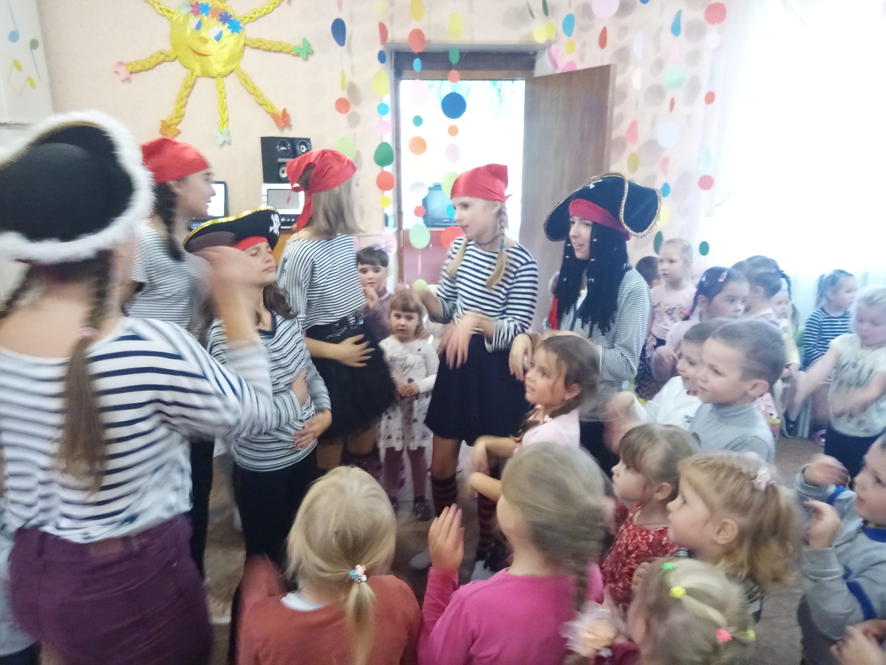

Slide 12
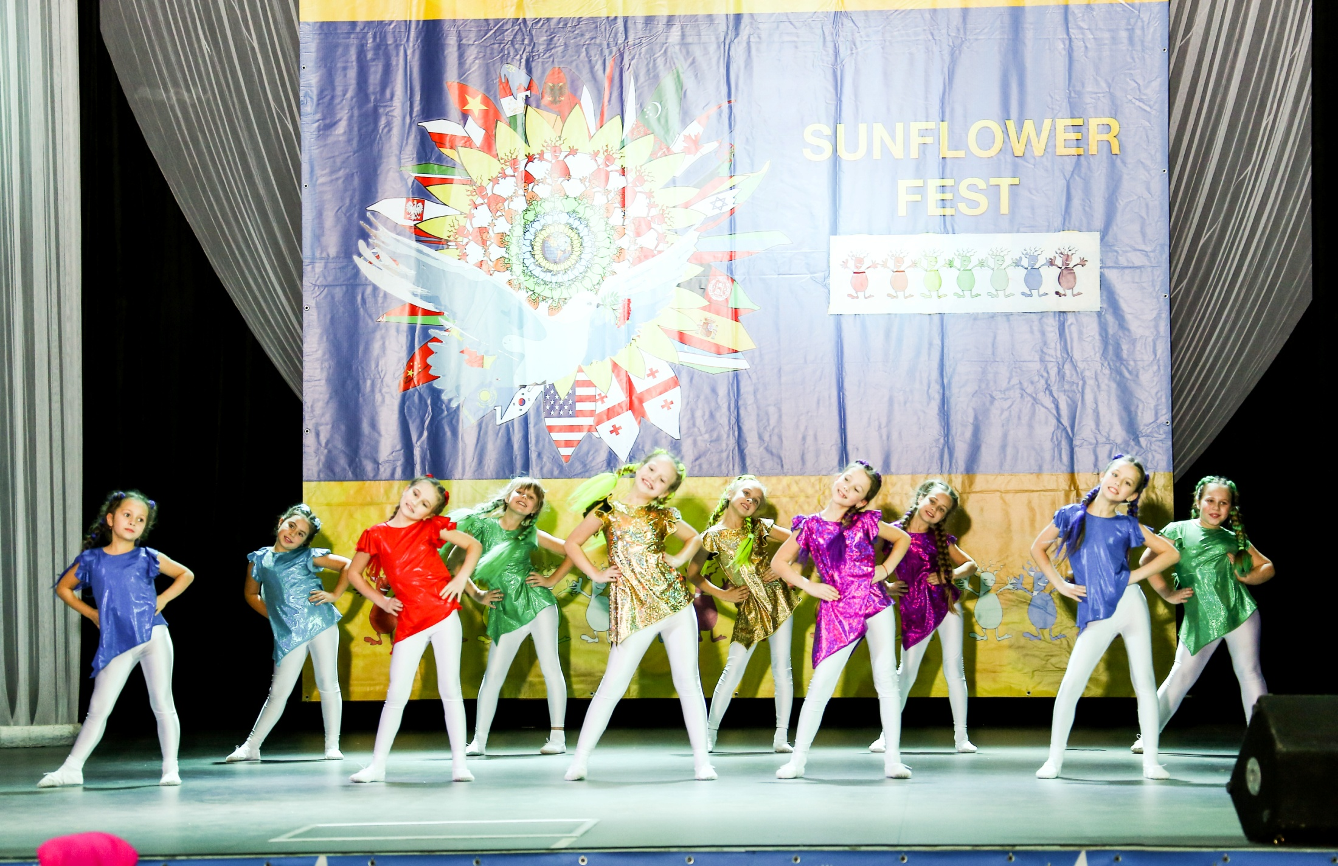

Slide 14
ЗАТВЕРДЖЕНО Рішення XІX сесії VIII скликання Нововодолазької селищної ради від 17.08.2018 № 1565 (із змінами, внесеними згідно із рішенням XXVI сесії VIII скликання Нововодолазької селищної ради від 06.03.2019 № 2303)
ПОЛОЖЕННЯ
про преміювання
працівників установ
та закладів освіти
Нововодолазької селищної ради
«Дякую від директора»

Slide 16
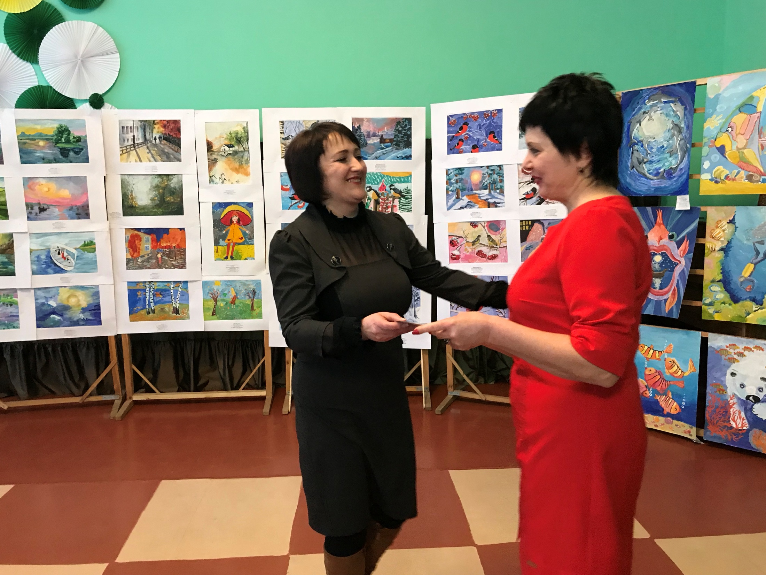

Slide 18
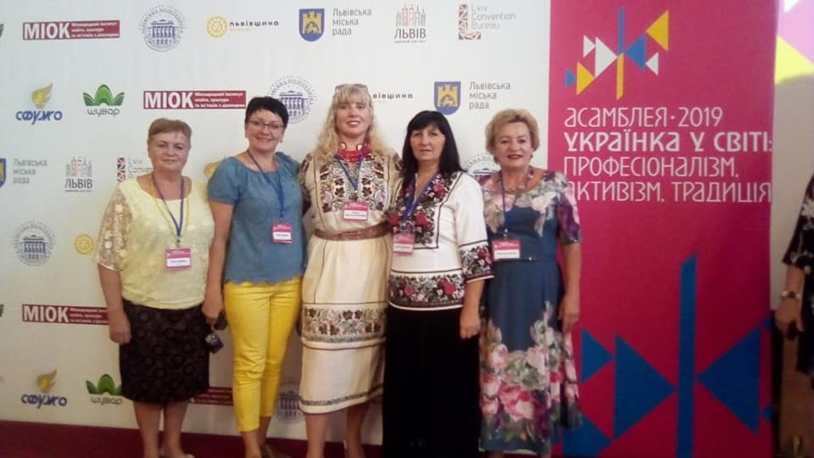

Slide 20
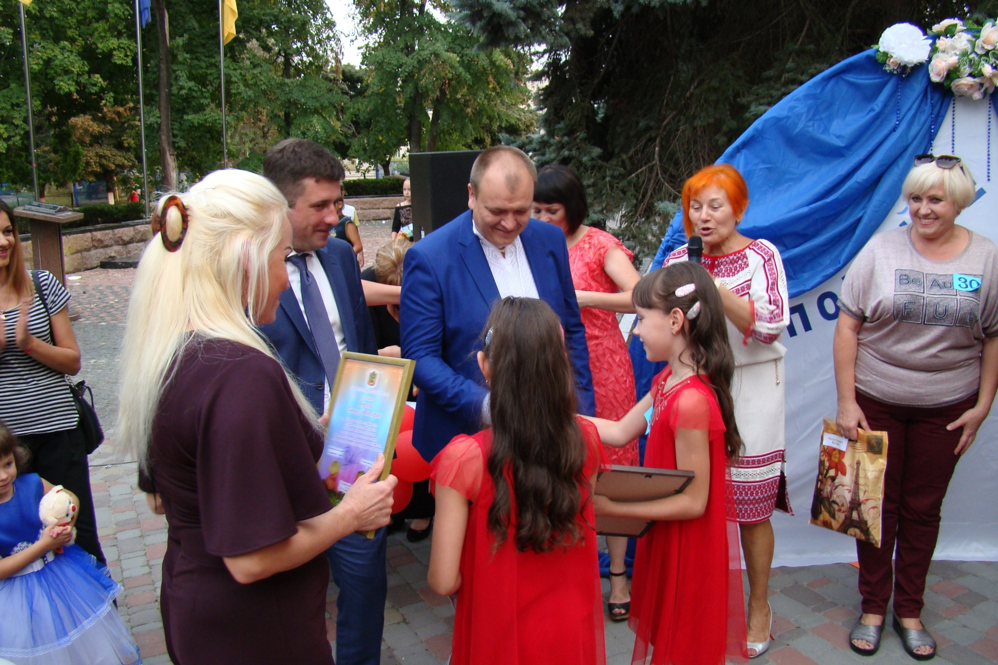

Slide 22
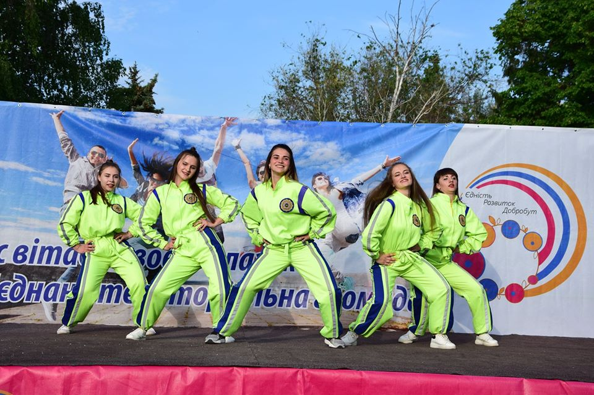

Slide 23
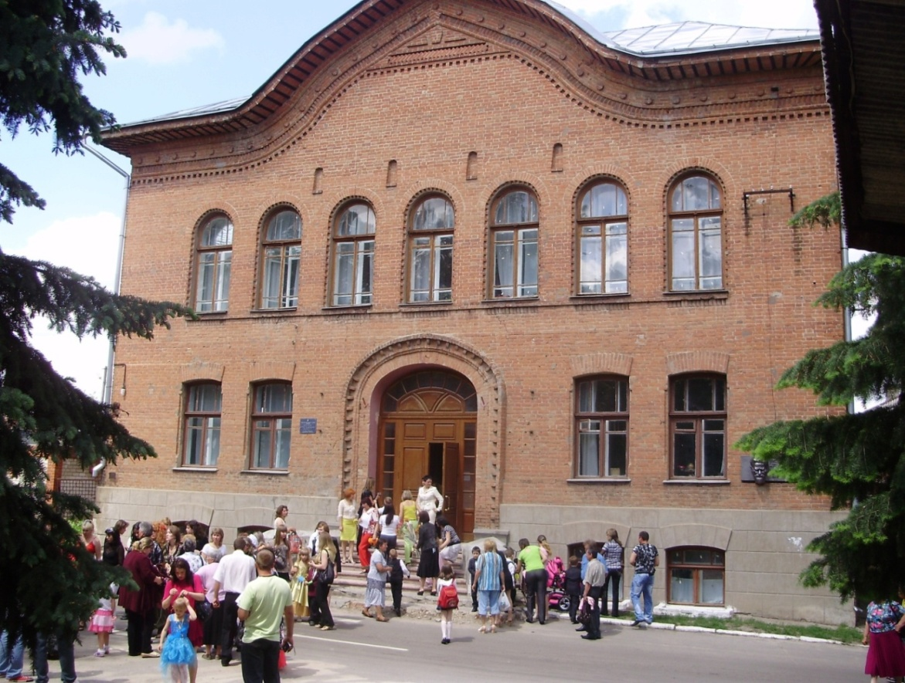

Slide 25
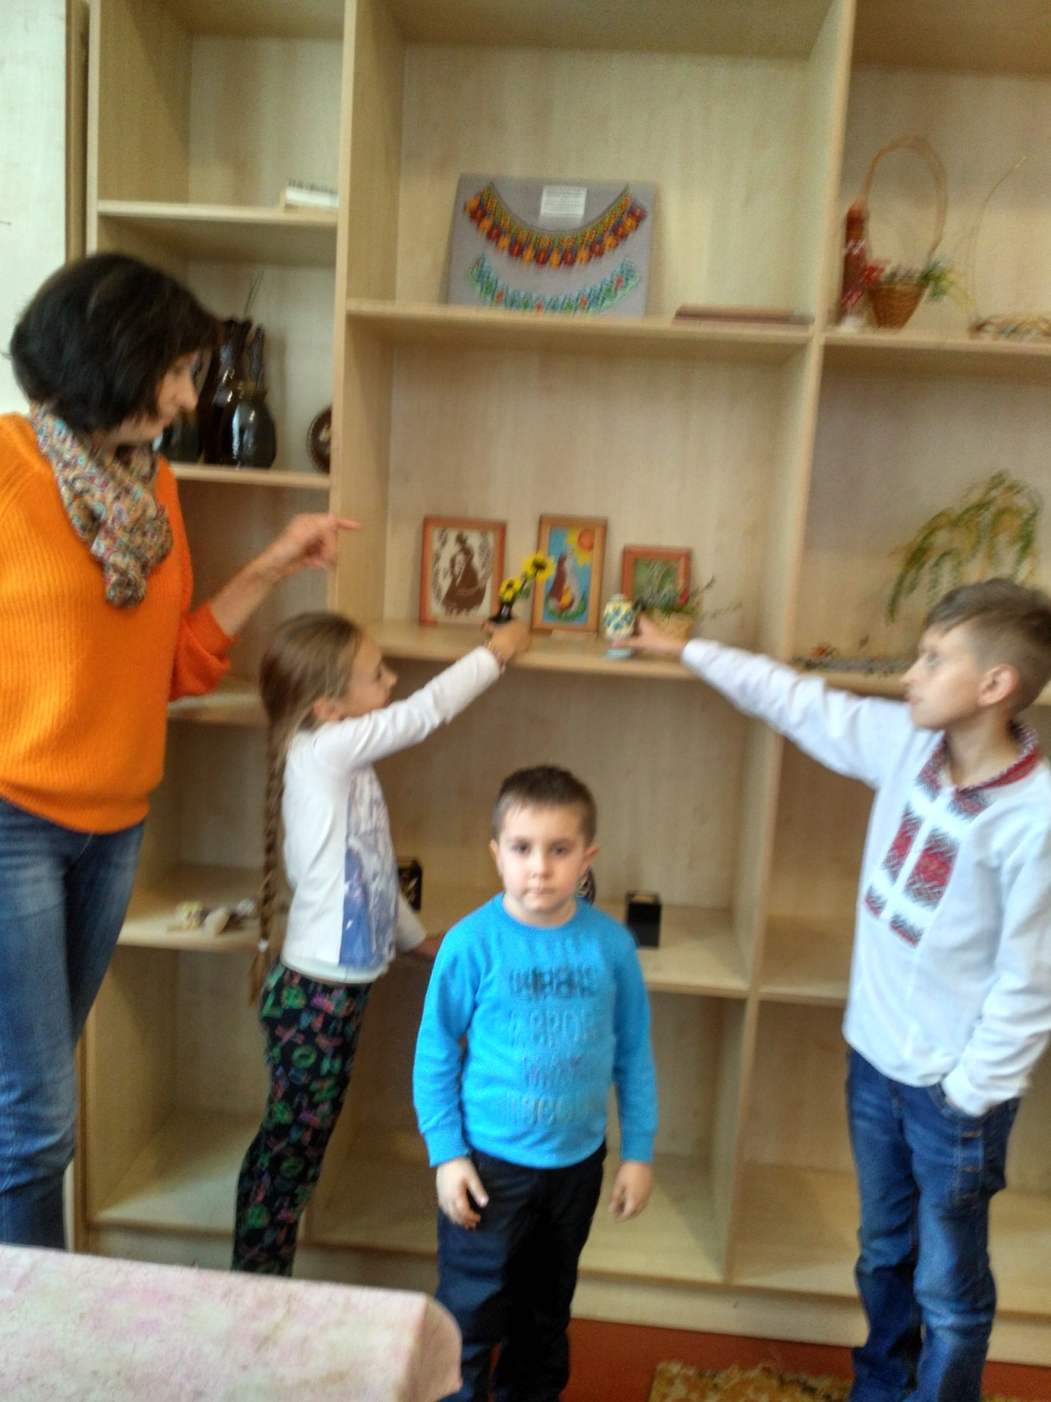

Slide 26
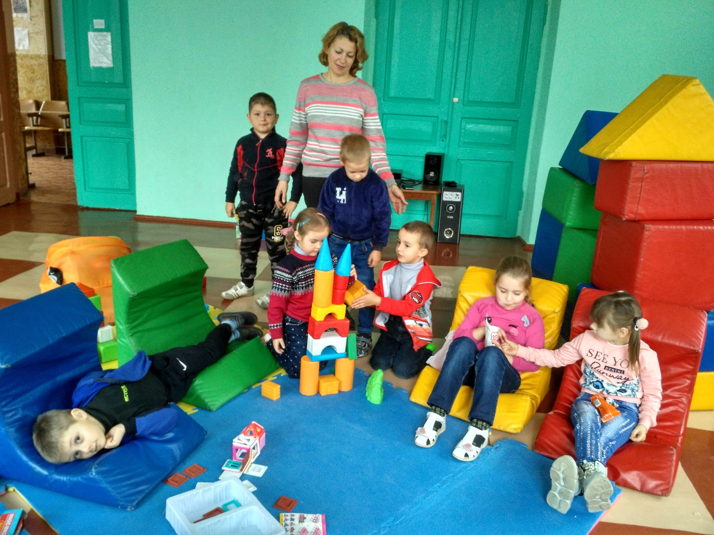

Slide 27
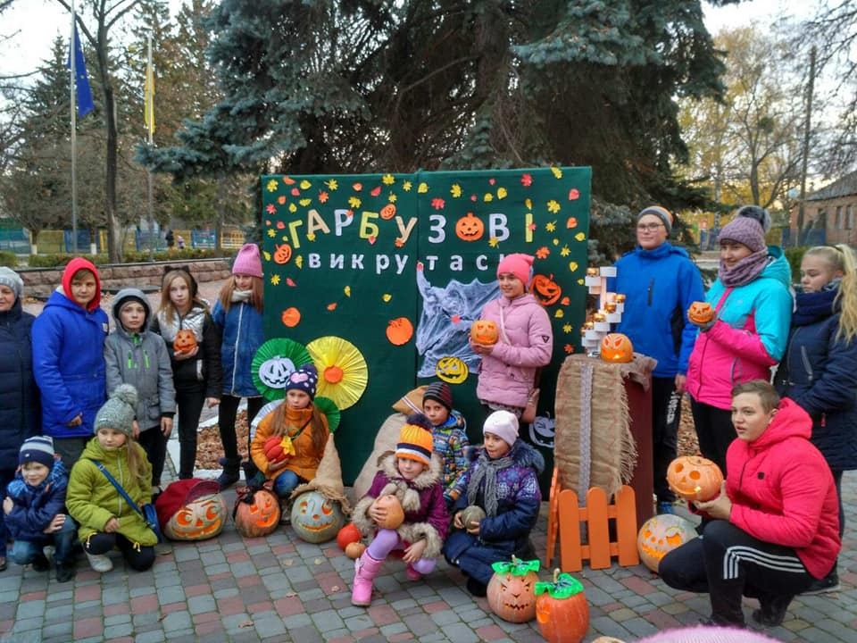

Slide 28
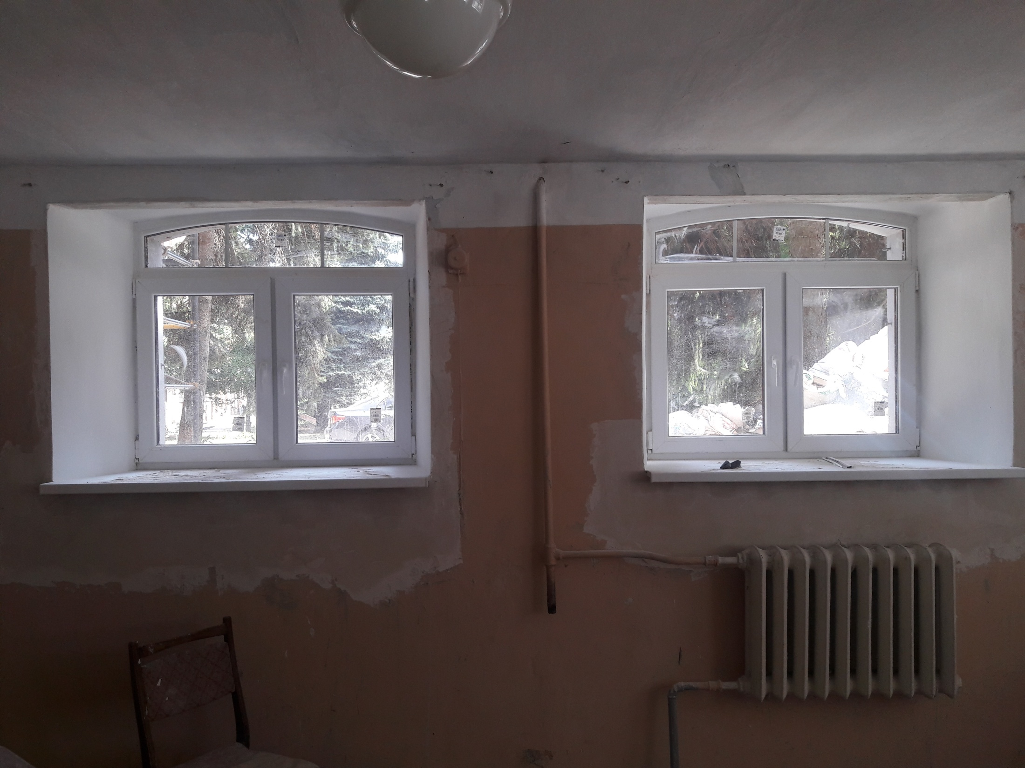

Slide 29
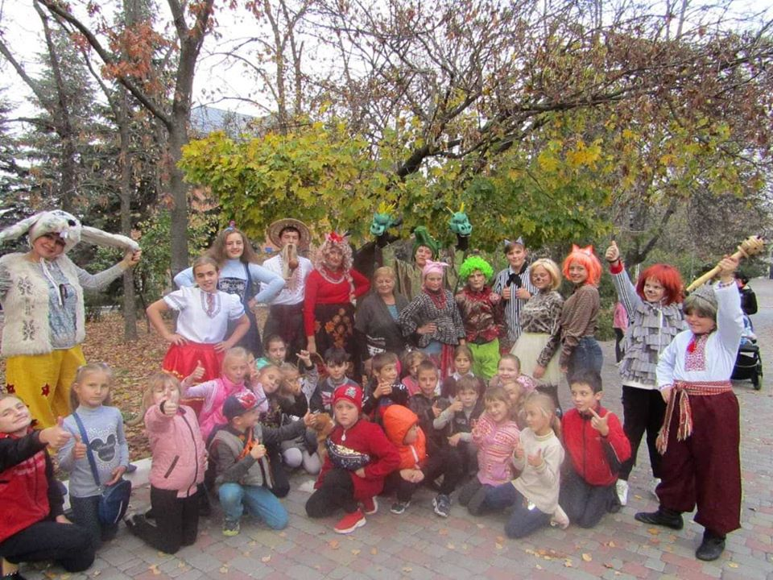

Slide 30
